Slide 1
Smarte webkomponenter med lokal AI KI
AI, KI, potato, pottitt…

Slide 2
Hva er en smart komponent
WEB
Bruker input
Modell
Tvunget struktur
Naturlig språk
Resultat
Output i ønsket format

Slide 3



Modeller
Kjøre lokalt
Dell = dritt, Mac = mindre dritt
DeepSeek
Google Gemma
Microsoft Phi
Mistral 7B
Codestral 22B😴

Slide 4
Kjøre lokalt
Ollama
LM Studio
Kjører som en server på maskina. Kun CLI grensesnitt.
Lokal GUI app. Kan laste modeller og gir deg et chat-grensesnitt for å snake med modellen.

Slide 5
Parametre?
Hva gjør antall parametre?
Større antall parametre gjør modellen «smartere»
Men den gjør modellen tyngre å kjøre
Bruksområde for små modeller?
On-device AI.
Kundesupport bot
Notes:
On-device AI. Spesialsydde modeller for bruk på for eksempel en telefon eller en klokke.
Kundesupport bot. Spesielt opplært for å svare på en bestemt mengde spørsmål.

Slide 6
Mistral
Fransk firma fra 2023.
Grunnleggere fra Google DeepMind og Meta.
Mistral 7B, Apache 2.0
7 mrd parametre
Mistral Large 2, 123 mrd parametre 🔥. Egen research lisens.
Codestral 12B
Notes:
Bruker Mistral 7B.
Har prøvd Codestral 12B, treig.

Slide 7

DEMO TIME!

Slide 8
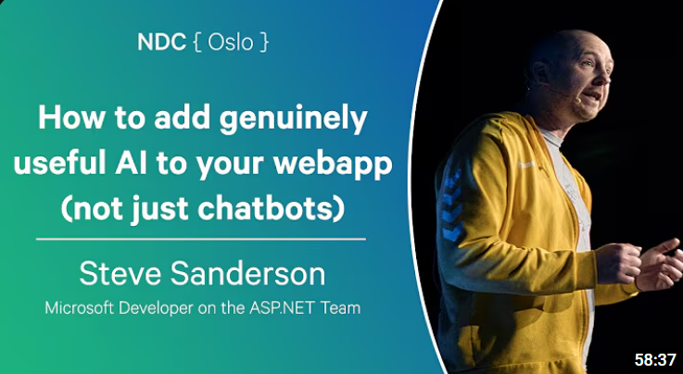
Takk for meg
Lenker
https://mistral.ai/
https://youtu.be/TSNAvFJoP4M
https://ollama.com/
https://github.com/awaescher/OllamaSharp

